Slide 1

Symptomy dziecka krzywdzonego
SPECJALISTYCZNA PORADNIA
PROFILAKTYCZNO-TERAPEUTYCZNA
DLA DZIECI I MŁODZIEŻY
ZE ŚRODOWISK ZAGROŻONYCH ALKOHOLIZMEM „OPTA”
02- 520 Warszawa, ul. Wiśniowa 56
Tel/Fax:0-22 826-39-16;
e-mail: sekretariat@optaporadnia.pl
www.optaporadnia.pl

Slide 2

Przemoc wobec dzieci

Slide 3
Ogólnopolska diagnoza przemocy wobec dzieci – raport FDN (2012) – Makaruk; Sajkowska, Włodarczyk i Wójcik
Badanie wiktymizacji wśród dzieci 11-17 lat

Slide 4
Ocena dynamiki różnych form krzywdzenia ostatnie 10 lat– raport FDN – M.Sajkowska

Slide 5
Z krzywdzeniem dziecka (przemocą) mamy do czynienia, gdy wystąpi w relacji pomiędzy:
dzieckiem a dorosłym
dzieckiem a innym dzieckiem,
jeżeli te osoby ze względu na różnicę wieku, bądź stopień rozwoju pozostają w relacji opieki, zależności, władzy.
sytuacja jednorazowa, wielorazowa, intencjonalna

Slide 6
Ważne pytania:
Po czym poznam dziecko krzywdzone?
Co może wskazywać na krzywdzenie dziecka (zjawisko wiktymizacji)?
- przemoc psychiczna
- przemoc fizyczna
przemoc seksualna
zaniedbanie
Co z tym zrobię?
Kto mi pomoże?

Slide 7
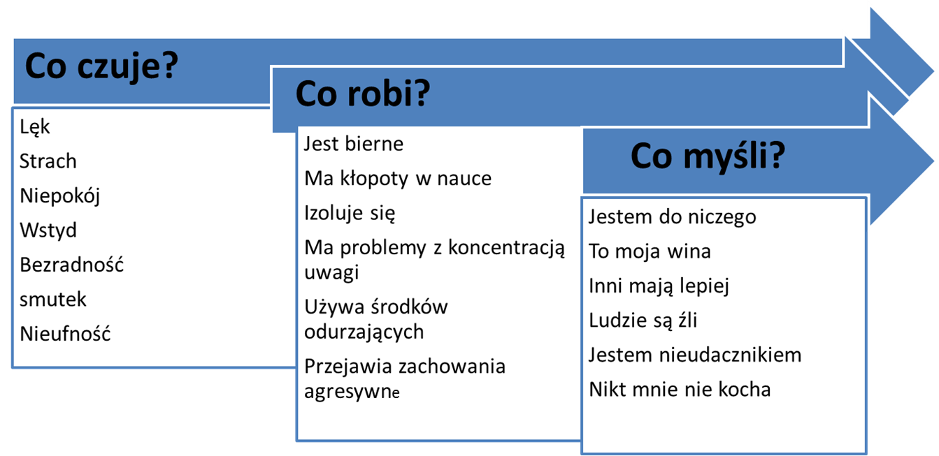
Psychologiczny portret dziecka krzywdzonego (A. Karłyk 2005)

Slide 8
Symptomy krzywdzenia dzieci
Problemy szkolne
nie chce chodzić do szkoły, wagary, częste nieobecności
unikanie zajęć wychowania fizycznego
problemy w relacjach rówieśniczych
wycofanie się z wcześniejszych zainteresowań, aktywności poznawczych
pozostawanie po zajęciach w szkole
KAŻDA NAGŁA ZMIANA ZACHOWANIA

Slide 9
Symptomy wykorzystania seksualnego
Erotyzacja zachowań dziecka
Prowokacyjne i uwodzicielskie zachowania seksualne dziecka w stosunku do osób z otoczenia.
Nasilona masturbacja nieadekwatna do sytuacji
Erotyczna twórczość dziecka.
Agresja seksualna wobec innych dzieci.
Angażowanie rówieśników i młodszych dzieci w nieadekwatną do wieku aktywność seksualną.

Slide 10
Symptomy krzywdzenia dzieci
Problemy medyczne oraz dolegliwości psychosomatyczne
Dziecko skarży się na dolegliwości fizyczne, które nie mają medycznego potwierdzenia np. ból brzucha, nudności, wymioty, zaburzenia miesiączkowania
przejawia dolegliwości mogące wskazywać na wykorzystywanie, np. ból w okolicach genitaliów czy odbytu, zmiany skórne
objawy nerwicowe np. moczenie nocne, zanieczyszczenie się kałem, zaburzenia snu, koszmary nocne

Slide 11
Symptomy krzywdzenia dzieci
Zachowania autodestrukcyjne
Samookaleczenia
Próby samobójcze
Zaburzenia łaknienia (bulimia, anoreksja)
Uzależnienia (alkohol, narkotyki)
Prostytucja dziecięca

Slide 12
Udzielanie pomocy
1. Uważna obserwacja dziecka
- wyglądu, zachowań, wytworów (prace plastyczne, wypracowania)
2. Wywiad środowiskowy
- Typ rodziny (pełna, rozwiedziona, rekonstruowana); pracujący/bezrobotni; wykształcenie; wielodzietni; uzależnienia
3. Rozmowa z dzieckiem i rodzicem (niekrzywdzącym)
4. RÓBCIE NOTATKI I KONSULTUJCIE PRZYPADKI

Slide 13
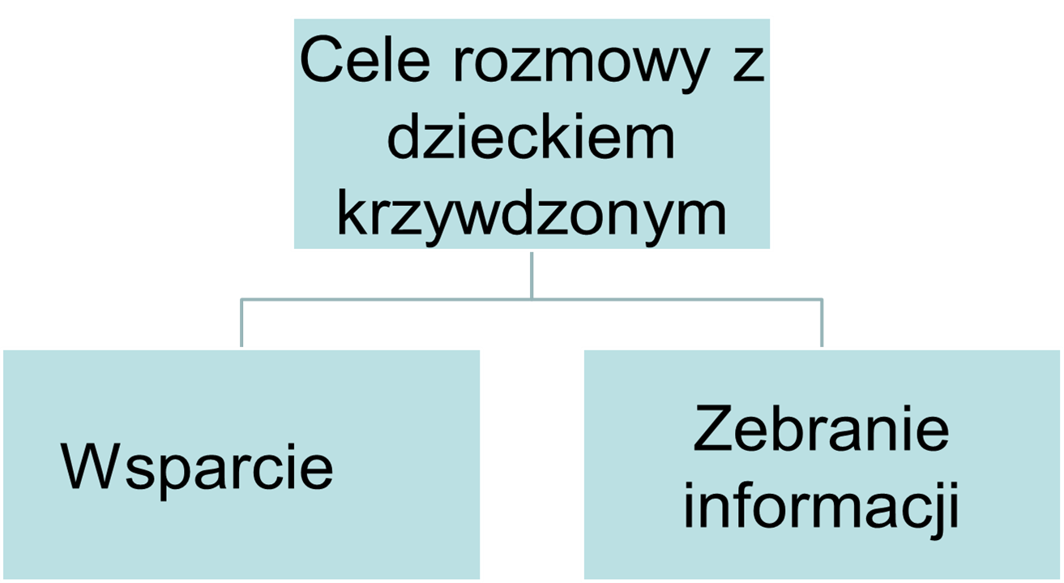
Rozmowa z dzieckiem krzywdzonym

Slide 14
Rozmowa z dzieckiem krzywdzonym
PAMIĘTAJ
Podstawą rozmowy z dzieckiem o doznanej przemocy jest nawiązanie i podtrzymanie dobrej relacji z nim.
Pozwól dziecku wyrażać i przeżywać emocje.
Zachowaj ostrożność w oferowaniu bliskości fizycznej.
Nie składaj pochopnych obietnic.

Slide 15
Rozmowa z dzieckiem krzywdzonym
Techniki psychologiczne przydatne w rozmowie z dzieckiem krzywdzonym
- Pytania otwarte (unikaj pytań sugerujących, przechodź od pytań ogólnych do pytań szczegółowych, ograniczanie pytań „dlaczego”)
- Parafrazy „Powiedziałeś, że…, czy tak?”
- Odzwierciedlanie emocji
- Ustalenie nazewnictwa dotyczącego genitaliów i zachowań seksualnych używanego przez dziecko

Slide 16

Dobre praktyki
Warszawska Sieć Pomocy Dzieciom
Świadczy pomoc w zakresie:
Diagnozy i interwencji w przypadkach podejrzenia wykorzystania seksualnego dzieci
Pomocy dzieciom wykorzystywanym seksualnie
Wsparcia dla rodzin w których doszło do wykorzystania seksualnego
Pomocy nauczycielom, pedagogom i psychologom w sytuacjach podejrzenia wykorzystania (konsultacje)

Slide 17
Warszawska Sieć Pomocy Dzieciom
W skład WSPD wchodzą:
Poradnie psychologiczno-pedagogiczne i specjalistyczne z terenu Warszawy
KOPD tel. 22 626 94 19
Fundacja Mederi tel. 22 815 76 03
Ośrodek Interwencji Kryzysowej tel. 22 837 55 59
Fundacja Dzieci Niczyje tel. 22 61616 69

Slide 18
Dziękuję za uwagę
Pomocne strony internetowe:
www.zlydotyk.pl
www.dzieckoswiadek.pl/
www.dzieckokrzywdzone.pl/
www.zobacz-uslysz-powiedz.pl
www.helpline.org.pl
www.dobryrodzic.pl
www.akademia.fdn.pl

